Slide 1
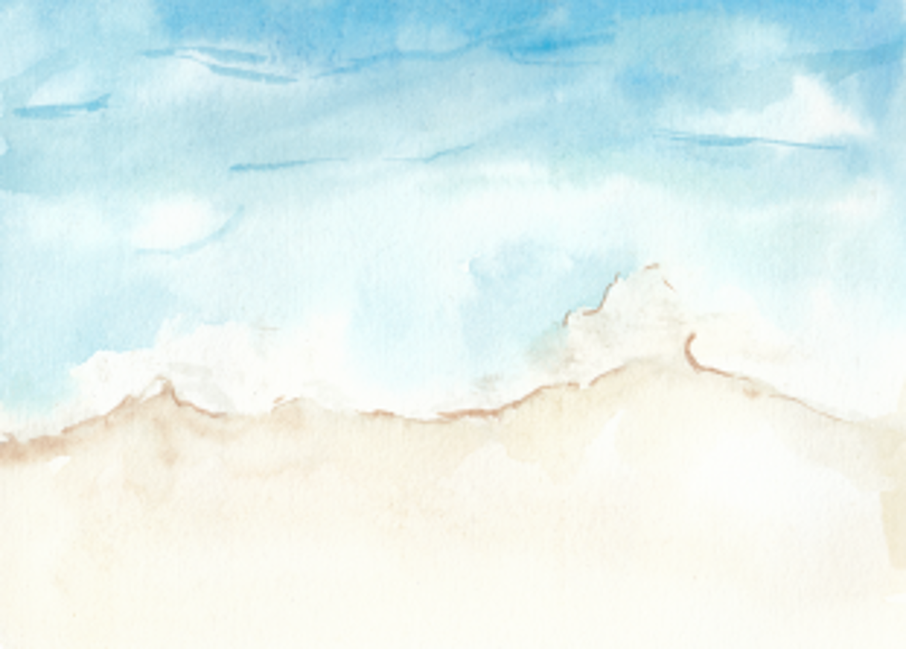

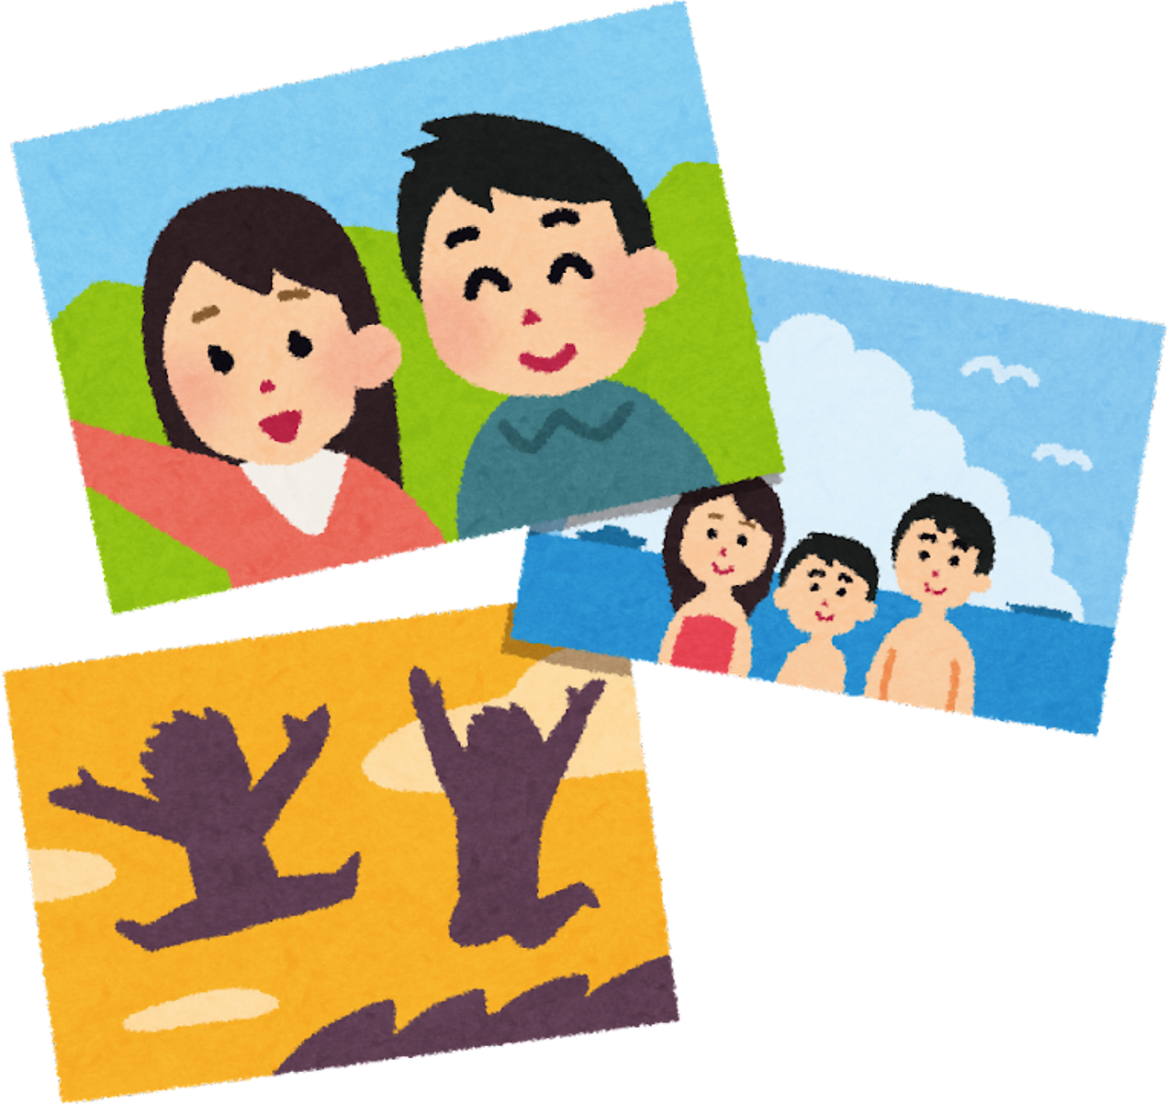

Kí ức tình bạn
Notes:
Cách 1: GV tổ chức hoạt động “Kí ức tình bạn”
gv gọi ngẫu nhiên HS chia sẻ
3 điều tốt đẹp em đã dành cho bạn thân của mình:
3 điều em chưa làm được (thất hứa) với bạn thân của mình:
Để có 1 tình bạn vĩnh cửu, những điều nên làm là:

Slide 2

Tự bạch
Khi trót làm một việc không tốt, em sẽ có những suy nghĩ, cảm nhận như thế nào?
Notes:
Cách 2

Slide 3
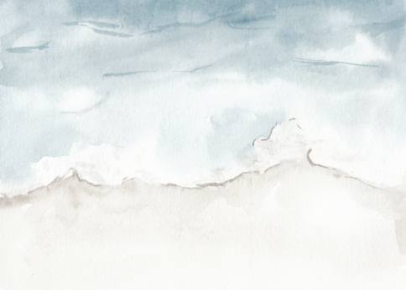
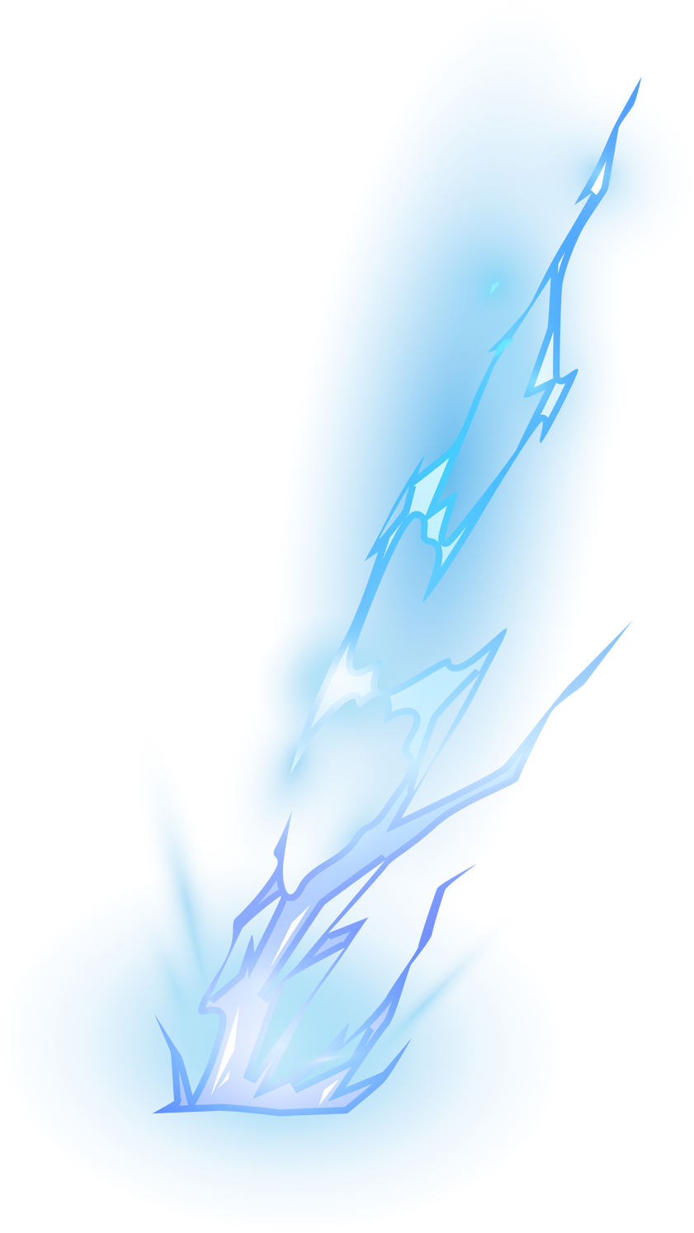
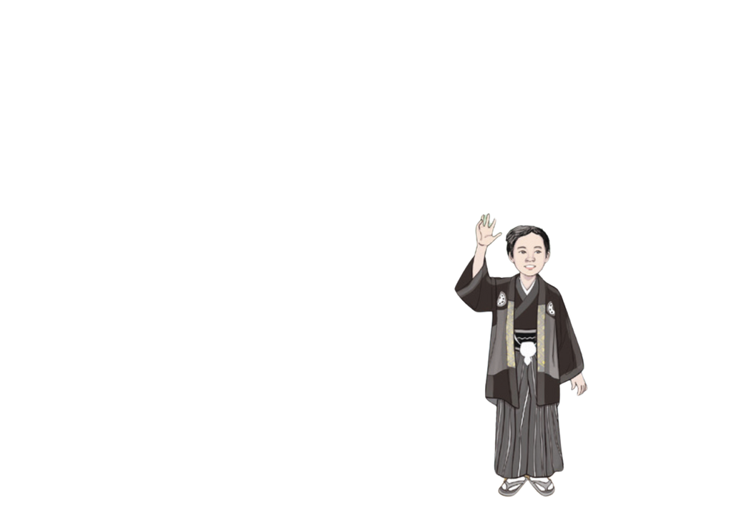

Bài 9. Bi kịch và truyện
Văn bản
Người thứ bảy
(Trích)
Mu-ra-ka-mi Ha-ru-ki

Slide 4

I.
Đọc – tìm hiểu chung

Slide 5
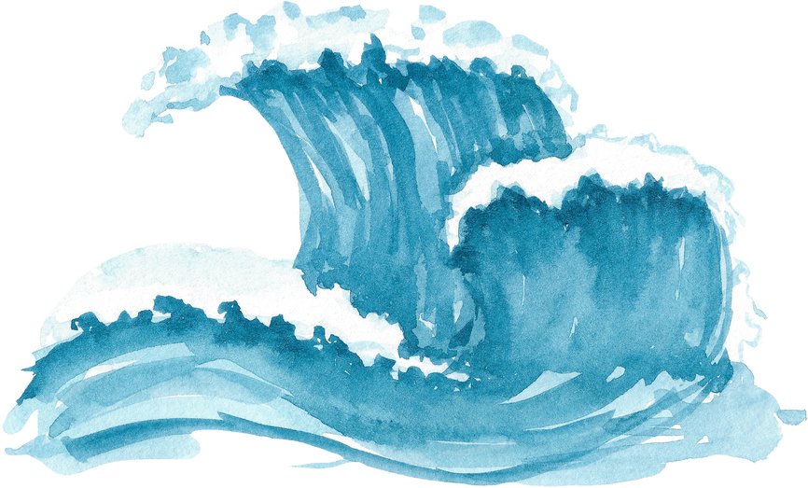
1. Đọc, chú thích
a. Đọc
- HS đọc nối tiếp

Slide 6

1. Đọc, chú thích
b. Chú thích
- Tiềm thức: phần tâm lí bên trong con người mà bản thân người ấy không ý thức được
- Cứu rỗi: cứu vớt linh hồn khỏi sa xuống địa ngục, theo quan niệm của một số tôn giáo.

Slide 7

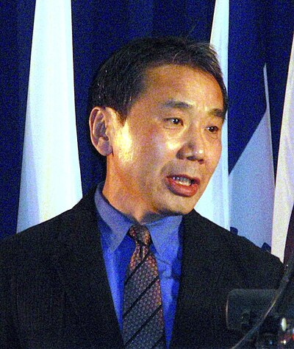

2. Tìm hiểu chung
a. Tác giả
Mu-ra-ka-mi Ha-ru-ki (Murakami Haruki)
- Năm sinh: 1949 (Nhật Bản.)
- Phong cách sáng tác: phong cách phương Tây đan xen phong cách Á Đông, hài hước thâm thuý, nhẹ nhàng, sâu sắc đi thẳng vào lòng người.
- Một số tác phẩm tiêu biểu: “Xứ sở kỳ diệu lạnh lùng và nơi tận cùng của thế giới”, “Lắng nghe gió hát”, “Săn cừu hoang”, “Rừng Nauy”….

Slide 8


2. Tìm hiểu chung
b. Tác phẩm
- Thể loại: truyện ngắn
- Xuất xứ: Bóng ma ở Lê-xtinh-tơn, Phạm Vũ Thịnh dịch, NXB Đà Nẵng, 2007.
- PTBĐ chính: tự sự

Slide 9

2. Tìm hiểu chung
b. Tác phẩm
- Nhân vật chính: nhân vật xưng “tôi”- người kể chuyện
+ Phần 1: Từ đầu đến “cười toe toét”: Kể lại cơn bão lịch sử và kết cục đau thương.
Bố cục
+ Phần 2: Tiếp đến “sóng cuốn trôi”: Miêu tả bi kịch trong tâm hồn nhân vật “tôi”.
+ Phần 3: Đoạn còn lại: Nêu lên bi kịch của nhân vật được giải thoát.

Slide 10

2. Tìm hiểu chung
b. Tác phẩm
- Tóm tắt:
Nhân vật “tôi” và K là hai người bạn thân. Trong một cơn bão lớn, con sóng dữ dội đã cuốn K đi trước sự chứng kiến của nhân vật “tôi”. Hình ảnh đó đã ám ảnh trong tâm trí nhân vật “tôi” khiến anh phải chuyển chỗ ở. Sau bốn mươi năm, nhân vật “tôi” mới trở lại quê nhà. Anh dũng cảm quay trở lại bờ biển năm nó, nơi đã cuốn người bạn của mình đi mất. Dường như mọi thứ đã xoa dịu được nỗi đau của nhân vật “tôi”, anh không còn nằm mơ thấy ác mộng cũng như hình ảnh những con sóng dữ. Anh cảm thấy may mắn vì nỗi sợ hãi đã được biến mất

Slide 11
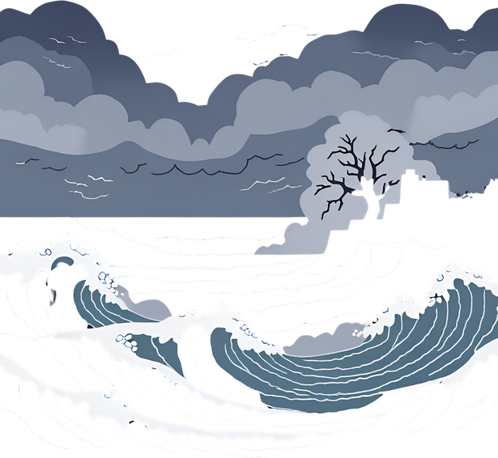
II.
TÌM HIỂU CHI TIẾT

Slide 12
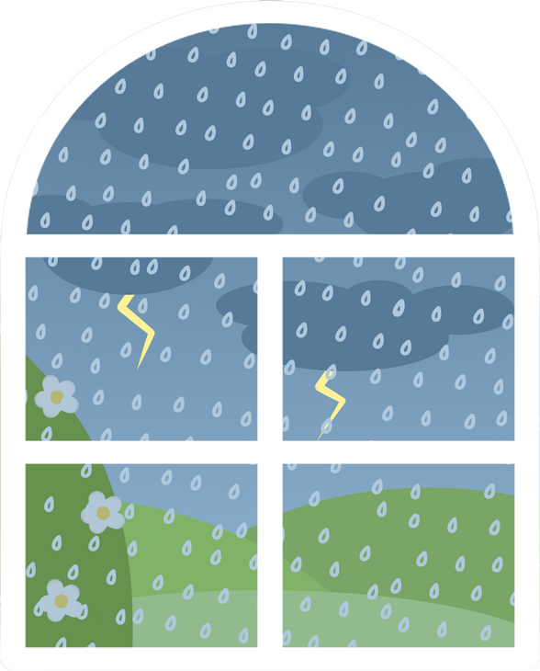
1. Bối cảnh

Slide 13
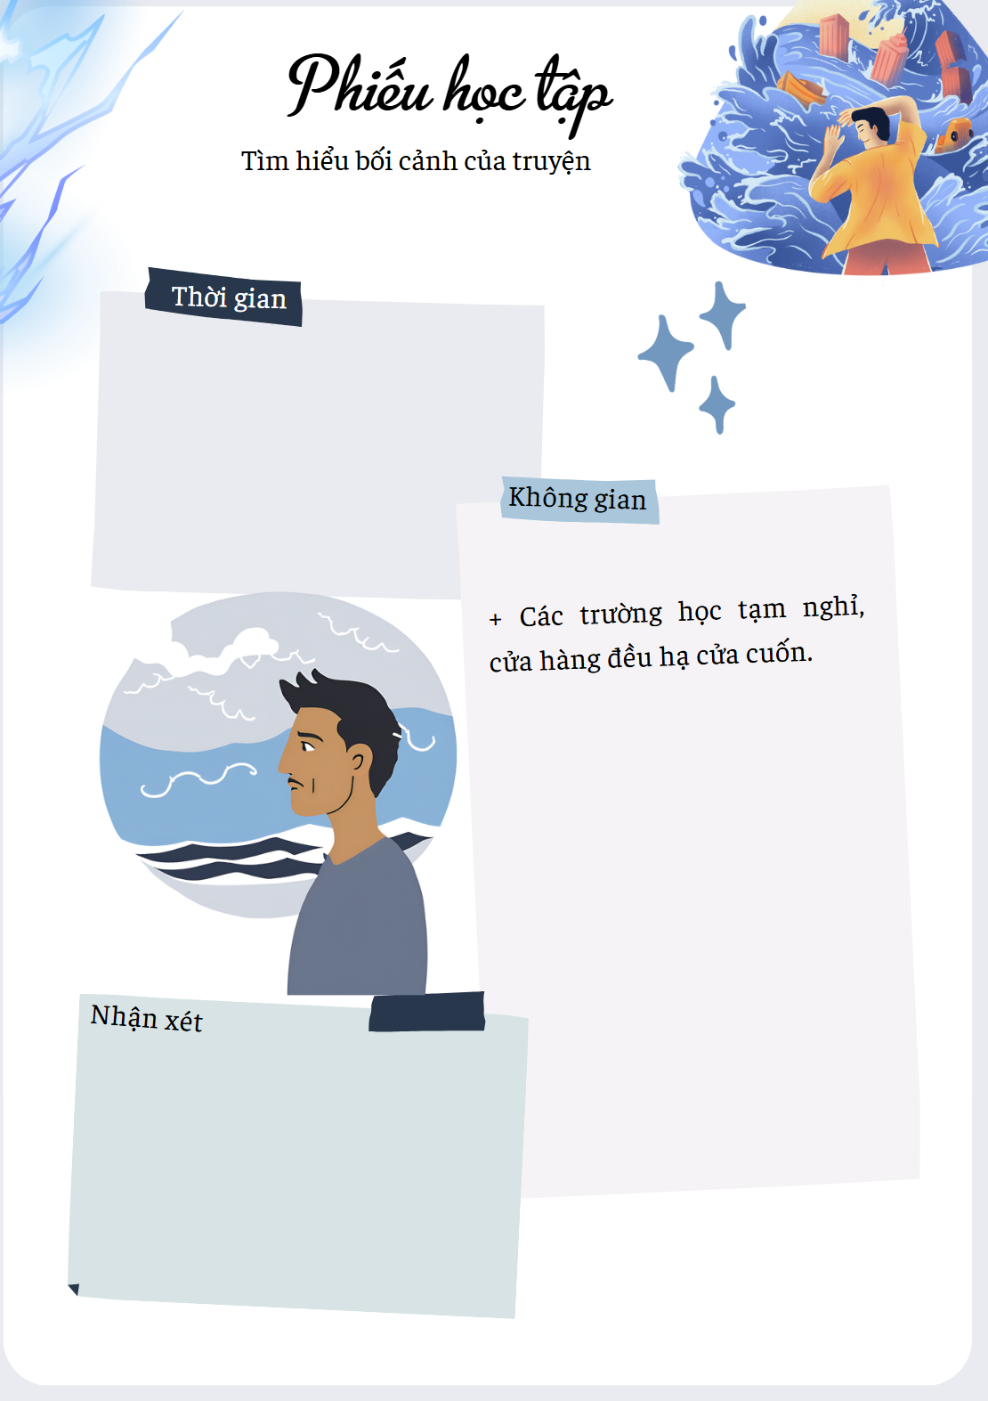

NHANH NHƯ CHỚP

Slide 14
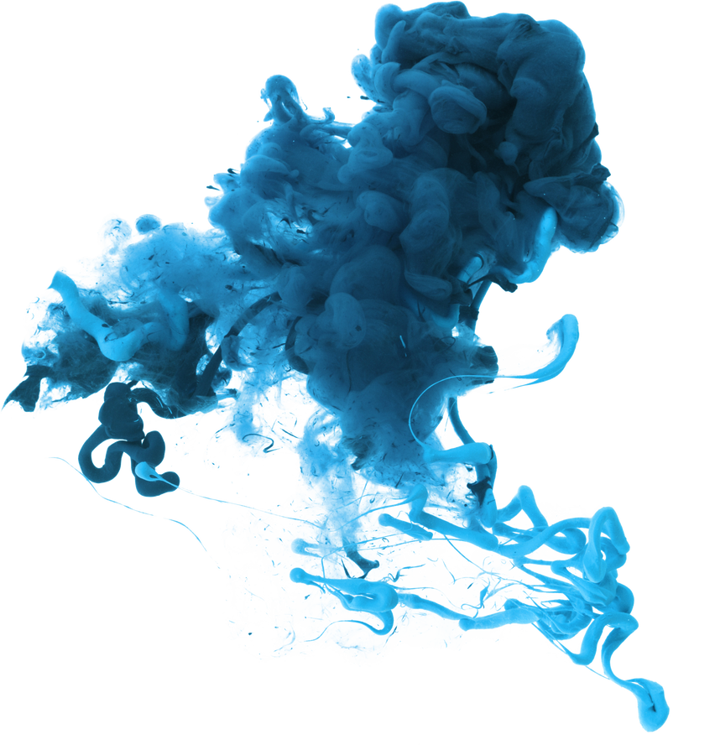
- Thời gian: cuối tháng 9
- Không gian: cơn bão lớn đổ bộ vào thị trấn S.
+ Các trường học tạm nghỉ, cửa hàng đều hạ cửa cuốn.
+ Ngôi nhà như có một bàn tay to lớn cầm lấy, lắc lư trong cơn bão,..
+ Những cây ngả rạp,…
Nhận xét: Bối cảnh cụ thể → Người đọc như hoà cùng tâm trạng lo lắng, sợ hãi trước cơn bão lớn.

Slide 15
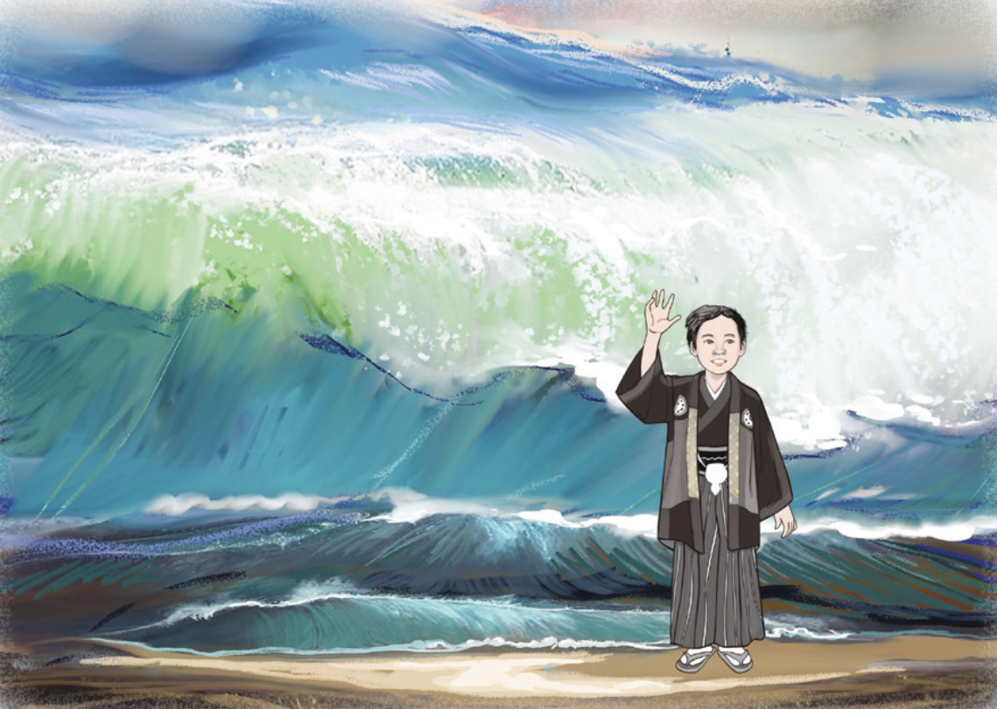
2. Nhân vật

Slide 16
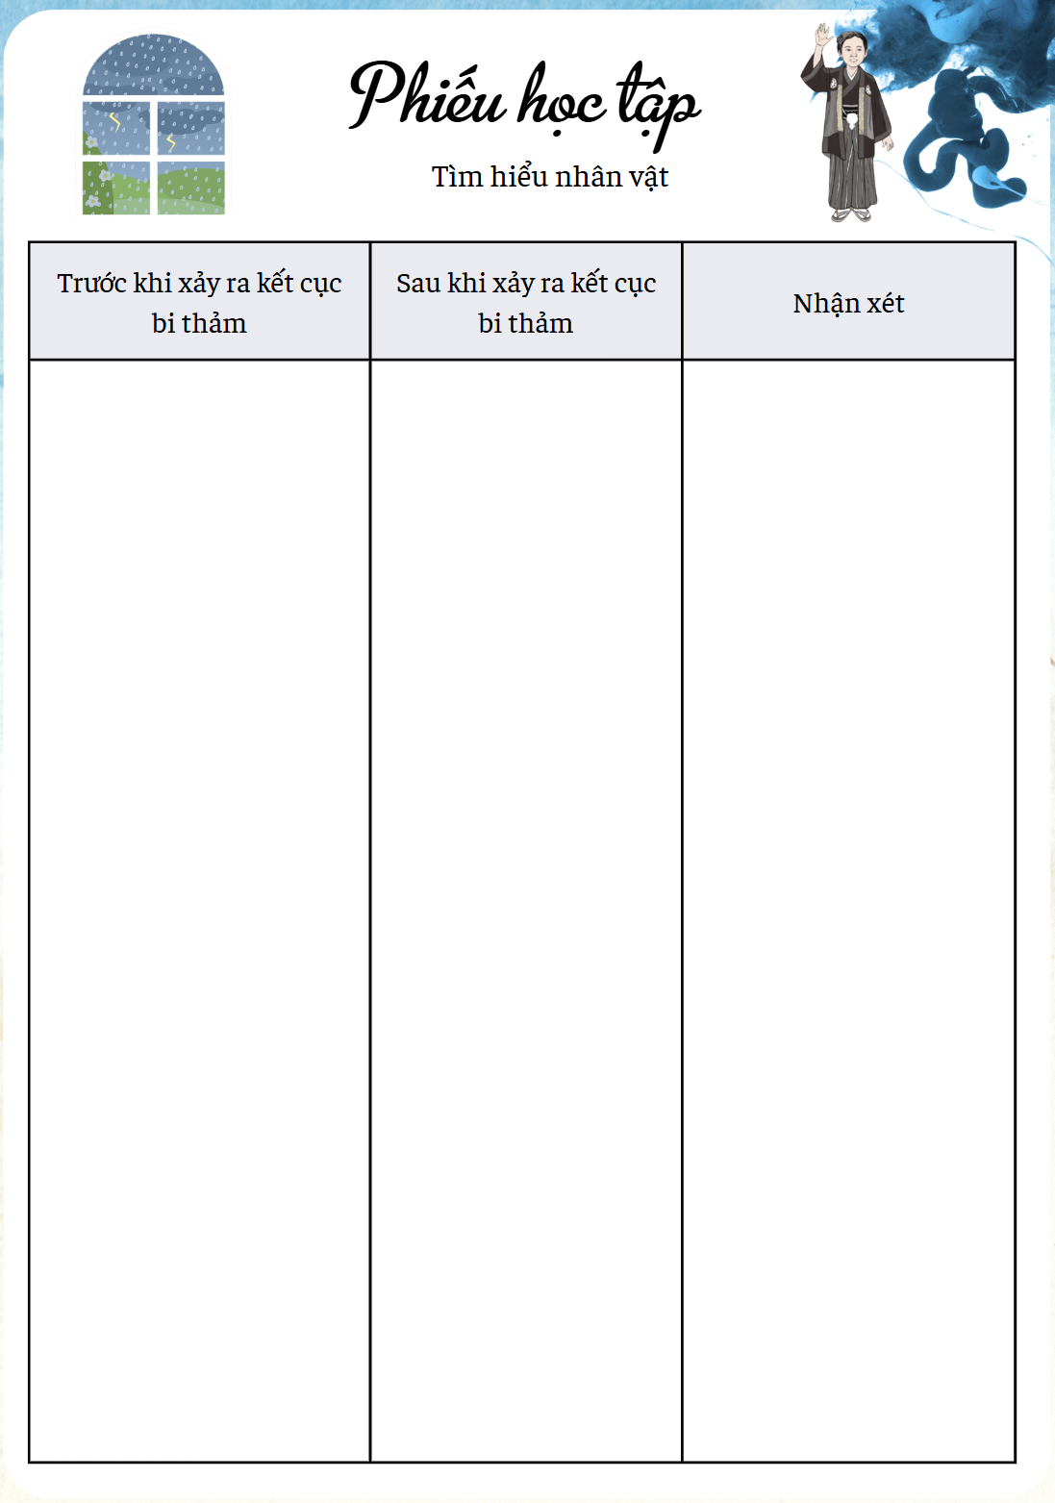
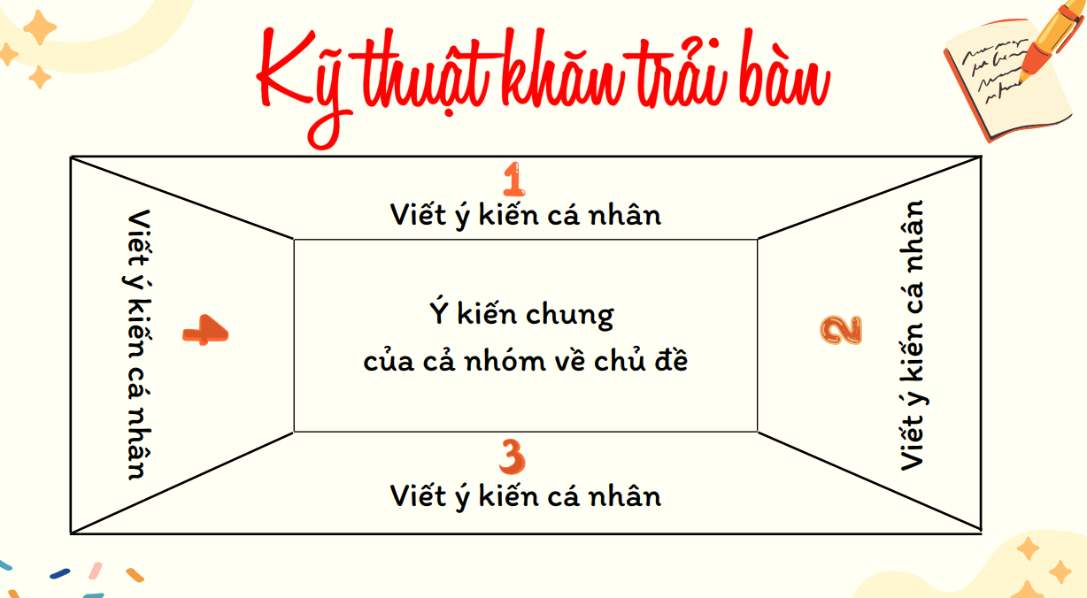
Hoạt động nhóm

Slide 17
Trước khi xảy ra kết cục bi thảm | Sau khi xảy ra kết cục bi thảm | Nhận xét
Nhân vật “tôi” và K có mối quan hệ thân thiết: “tôi” thích ở cạnh K vì cậu ấy có trái tim rất ấm áp và chân thành. | - Là người chứng kiến K bị sóng cuốn đi - Diễn biến tâm lí + Bất ngờ đến hoang đường: Khi con sóng thứ hai sắp ập đến cuốn “ tôi” đi theo K thì tôi thấy “ bên trong con sóng là K, cậu nhìn thẳng vào tôi và cười”, “ Đó không phải là nụ cười bình thường…..Đôi mắt lạnh lẽo của cậu nhìn thẳng vào tôi”. + Cú sốc tâm lí làm cuộc sống của “tôi” thay đổi hoàn toàn: nghỉ học nhiều, không ăn uống, chỉ nằm trên giường nhìn trần nhà K luôn ở đó…nhìn tôi cười, tay giơ lên vẫy gọi. + Sự ám ảnh giày vò khiến tôi phải chuyển đến một nơi khác và tránh xa quê nhà gần bốn mươi năm. Tôi không đến hồ bơi, sông suối, tránh xa mọi tầu thuyền,…luôn thấy “ bàn tay lạnh lẽo của K, hình ảnh đen tối khi ấy không bao giờ rời khỏi tâm trí tôi”. → Tâm lí thay đổi hoàn toàn sau khi xảy ra cái chết của K | - Nghệ thuật: miêu tả tâm lí nhân vật sâu sắc - Tính cách nhân vật “tôi”: sống nội tâm, trân trọng tình bạn, nhận thức được sai lầm của bản thân…

Slide 18


60 giây bày tỏ suy nghĩ
Hình ảnh con sóng dữ dội và nụ cười của nhân vật K trong con sóng được nhắc lại nhiều lần có ý nghĩa và tác dụng gì trong việc thể hiện nội dung truyện?
→ Ý nghĩa và tác dụng: diễn tả nỗi ám ảnh, sự dằn vặt trong tâm hồn nhân vật “tôi” về con sóng dữ và cái chết của K.

Slide 19

3. Thông điệp

Slide 20

Trong cuộc đời con người luôn có những nỗi sợ, cách tốt nhất là phải đối mặt với nỗi sợ đừng đầu hàng trước nó.
"Thứ đáng sợ nhất mà chúng ta làm khi ấy lại là quay lưng về phía nỗi sợ và nhắm mắt lại. Khi đó, chúng ta sẽ giữ lại thứ gì quý nhất đối với bản thân, giấu nó vào trong tim mình và đầu hàng trước một thứ khác."

Slide 21
III.
Tổng kết

Slide 22
1. Nghệ thuật
2. Nội dung
- Lời kể chậm rãi như những lời tự thú, như một cuốn phim quay chậm.
- Diễn tả sâu sắc tính chất bi kịch diễn ra trong tâm hồn nhân vật.
Câu chuyện người viết tự kể về một tai nạn, một sự cố đau lòng để tái hiện sự tự vấn lương tâm, sự ân hận, ăn năn, nỗi đau khổ, dằn vặt về lỗi lầm trong tâm hồn của người trong cuộc ( nhân vật “tôi”)

Slide 23

3. Những lưu ý khi đọc hiểu văn bản truyện
- Tóm tắt được nội dung truyện.
- Xác định bối cảnh truyện
- Xác định được nhân vật chính và phân tích các phương diện mà nhân vật được miêu tả như ngoại hình, lời nói, hành động, mối quan hệ với các nhân vật khác, đặc biệt là tâm lí, cảm xúc.
- Rút ra thông điệp, tư tưởng của truyện.

Slide 24
THINK – PAIR – SHARE
Em có ấn tượng sâu sắc nhất về chi tiết (hình ảnh, sự việc, nhân vật, lời thoại...) nào trong truyện ngắn này? Vì sao?
Notes:
HS nêu ý kiến. Lưu ý, GV nên yêu cầu HS trình bày và lí giải vì sao lại có ấn tượng sâu sắc với chi tiết ấy. Sự lí giải cần phù hợp với nội dung và thông điệp truyện.

